Slide 1


Разговорный клуб удмуртского
М. Петров. Италмас.
10 южтолэзь 2026 ар

Slide 2

Подстрочный перевод, выразительное чтение:
Тон мынам шундые!
Тон мынам омыре!
Тон мынам жильыртӥсь ошмесэ.
Тон мынам бурдъёсы,
Шудоесь синъёсы,
Сюлэмам - яратон пиосмы.
Тон мынам ваньбуре,
Тон мынам шудбуре,
Улонам - паймымон крезьгуре!

Slide 3
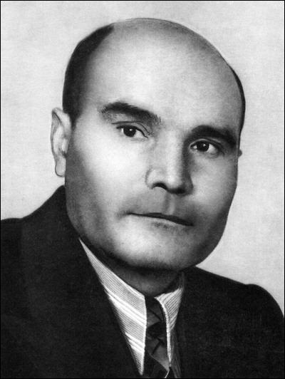
Михаил Петрович Петров – удмуртский поэт, прозаик, драматург, теоретик литературы, «собиратель духовного богатства своего народа, знаток его этнографии, психологии, исторических и культурных традиций» [Богомолова 2001а: 6]. Он не только автор стихов, пьес, рассказов, очерков, романов, но и переводчик шедевров литературы: Шекспира, Гете, Пушкина, Лермонтова, Крылова, Некрасова, Тургенева, Толстого, Блока, Бальмонта, Тютчева, Твардовского, Шолохова, М. Джалиля, а также поэтических эпосов – «Слово о полку Игореве», «Давид Сасунский», «Калевала».
Его творчество – это художественная летопись жизни удмуртского народа.

Slide 4
М. Петров родился 8 (21) ноября 1905 года
в деревне Монашево Вятской губернии.
В 1923 году окончил областную совпартшколу и был направлен в военную школу в Ульяновск.
В 1928 году начал печататься на страницах газеты «Гудыри» (первые рассказы, стихотворения о Красной Армии и ряд частушек).
В 1933 году работал корреспондентом в издании «Удмурт коммуна» и журнале «Молот», был одним из организаторов Союза писателей Удмуртии.
В 1941 году ушёл добровольцем на фронт.
В послевоенные годы был директором Удмуртского госиздательства (1945–1947), председателем правления Союза писателей Удмуртии (1950–1952), редактором журнала «Молот».
Писатель скоропостижно скончался
29 октября 1955 года

Slide 5
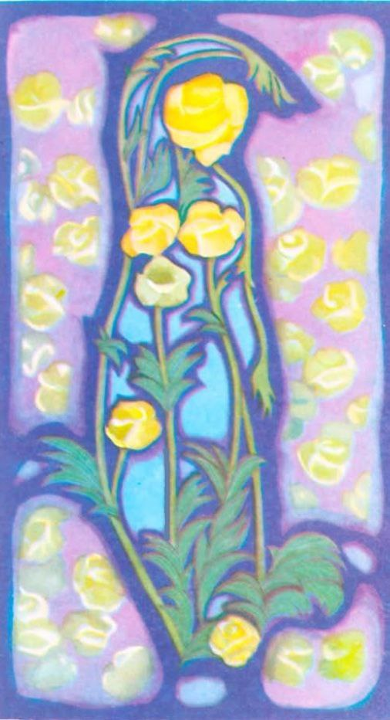
Поэма «Италмас» написана в 1938 году,
в основе — удмуртская народная легенда о девушке-цветке Италмас. (Италмас — удмуртское название купальницы европейской)
В одном из писем М. Петров пишет: «На днях я прочёл «Незабудку» М.Лермонтова. Вспомнил удмуртскую легенду наших краев об «Италмас» (сяська) и решил написать».
Поэма написана на удмуртском языке, известна читателю в переводе на русский язык Владимира Семакина.
Художник: Э. Морозов

Slide 6
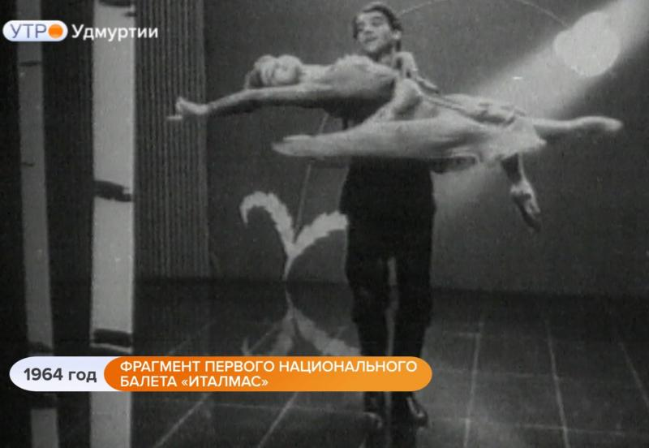
На основе поэмы «Италмас»
в 1962 году композитором
Г. М. Корепановым-Камским был создан
первый удмуртский балет «Италмас».

Slide 7
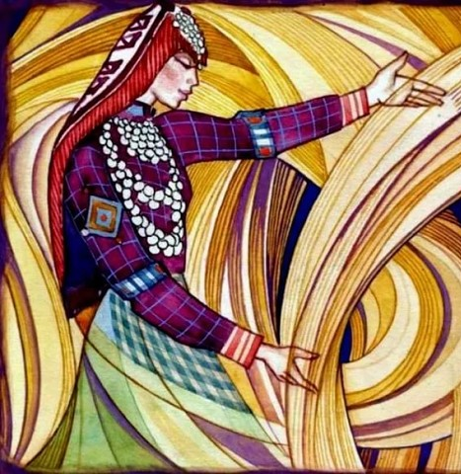
Италмас
Всех пригожей она
средь подружек была,
Всем – и статью, и нравом веселым взяла.
Только вскинет она, черноглазая, взгляд, -
Так и кажется – птицами брови взлетят.

Slide 8
Возь вылысь сяськалэсь но чебер со будэм,
Синъёсыз кык сьӧдэсь сутэръёс кадь вылэм,
Бамъёсыз – кык чебер ӵыжытэсь улмоос,
Чупамон мусоесь чебересь ымдураз
ӵыжытэз пыӵамын кадь кисьмам узылэн.
Куараез тулыс уй уӵылэн кадь вылэм
со мусо нылмылэн.

Slide 9
Ву дуре васькыкуз тӧдьы юсь кожалод.
Со сярысь малпаса, егитъёс лулскыло…
Лобымон бурдъяськем ваёбыжпиослэн
Бурдъёссы выллемесь синкашъёс со ныллэн,
Нош сутэр синъёссэ синлысэн ке ватэ,
Синкашъёс кутонтэм лобозы кадь потэ.

Slide 10
Кемалась, кемалась, вашкала дыръёсы –
Зундэсъёс, чигвесьёс кылдылон аръёсы,
Сяськаясь льӧмпуо Вало шур кожъёсын,
Сутэрен данъяськись Вожой шур кожъёсын,
Оло нош, кыдёкысь Чупчилэн йылъёсаз,
Оло нош, Туймылэн вӧлмытэсь возьёсаз,
вордӥськем Италмас.
Словно гром отдалённый, в столетьях живёт
Незапамятный век, незапамятный год.
Средь черёмух, что пышно цветут над Валой,
Или там, где смородиной пахнет Вожой,
Близ Чепцы иль Туймы – неизвестно для нас –
В незапамятный день, в незапамятный час
родилась Италмас.

Slide 11
Одӥг пол Италмас ас ёзо нылъёсын
Эмезян, пе, мынэм кыдёкысь нюлэскы.
Нырысьсэ ваче син пумиськем со отын
Тодымтэ сьӧр пиен эмезё куак пӧлын.
Оло пи, оло ныл кужмогес ӵыжектэ:
Яратон со озьы сюлэмез кенжытэ,
кысонтэм тылӟытэ.
В воскресенье она, вместе с ровней своей,
По малину пошла. Там и встретился ей
Незнакомый тот парень, кудрявый, как клён,
(Был, видать, из селенья соседского он).
Кто из них из двоих застыдился сильней?
Чей румянец средь зелени вспыхнул алей?
То неведомо ей.

Slide 12
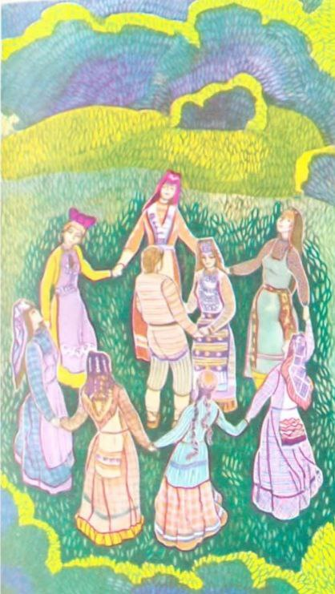
Егитъёс султӥзы котырен шудыны,
Ӧтизы Ладиез котыре султыны.
Шудонъя нылэн пи ваче ки вуизы,
Киоссы соослэн тылӝутэк ӝуазы…
Италмас – тӧдьы юсь, казак пи – луд быркыт,
Кужмо луд быркыт-а юсез бен уз кут!
Со понна со быркыт!
Молодёжь на лугу веселится, поёт.
Вот зовут Камаша и ведут в хоровод…
Он не знает, когда лишь почувствовал, как
Руки милые сжал в молодецких руках.
Застыдилась и вырвалась девушка вдруг.
Не спеши, не уйдешь от него, от подруг,
коли вышла ты в круг!

Slide 13
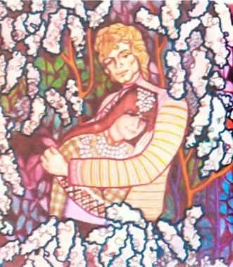
Егитъёс возь вылтӥ шур выллань тубизы:
Сьӧръёсты данъяса, кырӟаса келязы.
Ладиен Италмас кож доры кылизы.
Мур кожлэн льӧмпуо салкымаз пуксизы.
Кылзӥзы улыны кӧня ар сӥземзэ,
йырвизез сурамзэ.
Молодёжь поднимается вверх по реке.
Вот уже никого не видать вдалеке.
Не нарочно ли их оставляют вдвоём,
Где черёмуха дремлет, глядясь в водоём?
Услыхали кукушку они ввечеру.
Но кукушка ленилась, видать, не к добру,
где-то в дальнем бору.

Slide 14
«Я, ӟеч лу!» - « Ӧжыт вить –ай татын, дыдые,
Мон салам бичало ӵуж зарни сяськаез».
Кож вамен пуӵ вылтӥ шур сьӧры выжыса,
Сяськаос октылэ казак пи дыртыса,
Ортчыт ӵем будӥллям бен татын сяськаос!
Гажанлы кузьманы ӝужаллям, дыр, соос,
чебересь зарниос.
«Ну, прощай!» - «Дорогая, постой, не спеши!
Посмотри, как цветы за рекой хороши!
Я нарву тебе их». Он спешит за реку,
Где кукушка своё позабыла «ку-ку».
Ой, как много цветов расцвело золотых,
Чтобы, радуясь, рвали влюбленные их
для подруг дорогих.

Slide 15
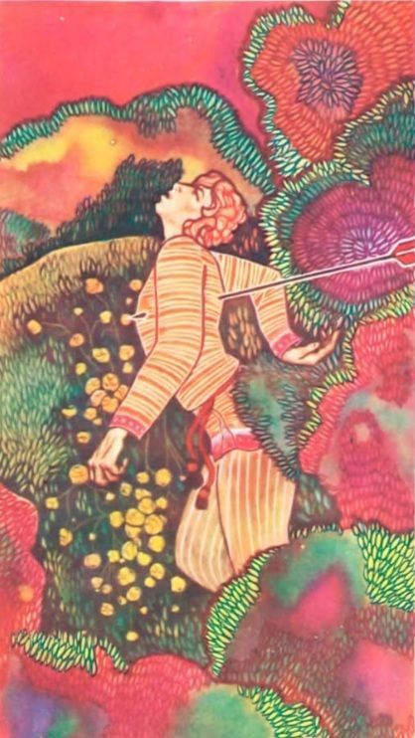
Тани пи но салам сяськаен ни лыктэ,
Ныл доры та пала выжыны со дыртэ.
Ой, татын, дыр, вылэм адӟонэз пимылэн:
Со усиз лек тӧлын погыртэм кыпылэн
Ву пыдсысь ӵог выллем урдӥськем ул вылаз,
Со выиз мур кожлэн зӥр бергась мур вуаз,
люкиськиз даураз…
Возвращается молодец с ношей цветов
По пригнувшимся жердочкам. Вдруг из кустов,
Словно молния, парня настигла стрела
И предательски в самое сердце вошла.
Покачнулся Камаш и застыл, недвижим.
Он стоит на лугу и прощается с ним
светлым взглядом своим.

Slide 16
Куректон кайгуэз-а кылын вералод!
Со сярысь калыкын ӝож гуръёс кылдыло.
Гажанзэ утчаса, ӝытъёсын Италмас
Бӧрдыса васькылэм возь вылэ одӥгназ.
Ӝож гуръёс кырӟаса, кож дурын сылылэм,
Шур дуртӥ ветлыса, туж уно тэльмырем,
гажанзэ ӧтьылэм.
Жив поныне в народе старинный напев.
В нем – обида и ненависть, горе и гнев.
И поют гусляры, как в бесчисленный раз
Приходила на мыс горевать Италмас,
Приходила, стояла, рыдала одна.
И былую любовь у реки допоздна
окликала она.

Slide 17
Через год, лишь луга зацвели у реки,
Италмас свою боль заплетает в венки…
Ей казалось, что ал её новый букет,
Но цветы были те ж – сплошь лазоревый цвет.
Цвет разлуки. Удмурты зовут и сейчас
Их тугие бутоны цветком Италмас,
Чтобы горя не ведать, не знать маеты,
Для возлюбленных рвут там, где травы густы,
голубые цветы.

Slide 18
1. Ку (когда) вордӥськем Италмас ?
2. Кытын (где) вордӥськем Италмас ?
3. Кытын пумиськем Италмас сьӧр пиен?
4. Кызьы (как) нимыз сьӧр пилэн?
5. Кыӵе (на каких) тылобурдоослы кельшо Италмас но Лади?
6. Кытын пукизы егитъёс?
7. Кыӵе (какой) салам бичаз пияш налашлы?
8. Ма (что) луиз пиен?
9. Ма карылэм (что делала) ӝытъёсын Италмас?

Slide 19
Туннэ мон тодӥ
…, …, …
выль кылъёсты.

Slide 20
Тау ужамды понна!
Пумиськытозь!
До встречи!

